Slide 1
Caratterizzazione sperimentale di un generatore di segnale low-cost
Laureando: Salvatore Zuccaro
Relatrice: Prof.ssa Valentina Cosentino
Co-relatore: Prof. Giovanni Artale

Slide 2
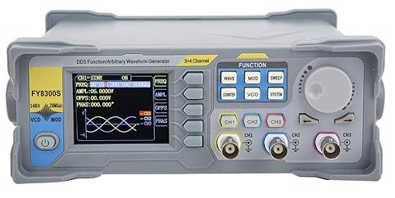
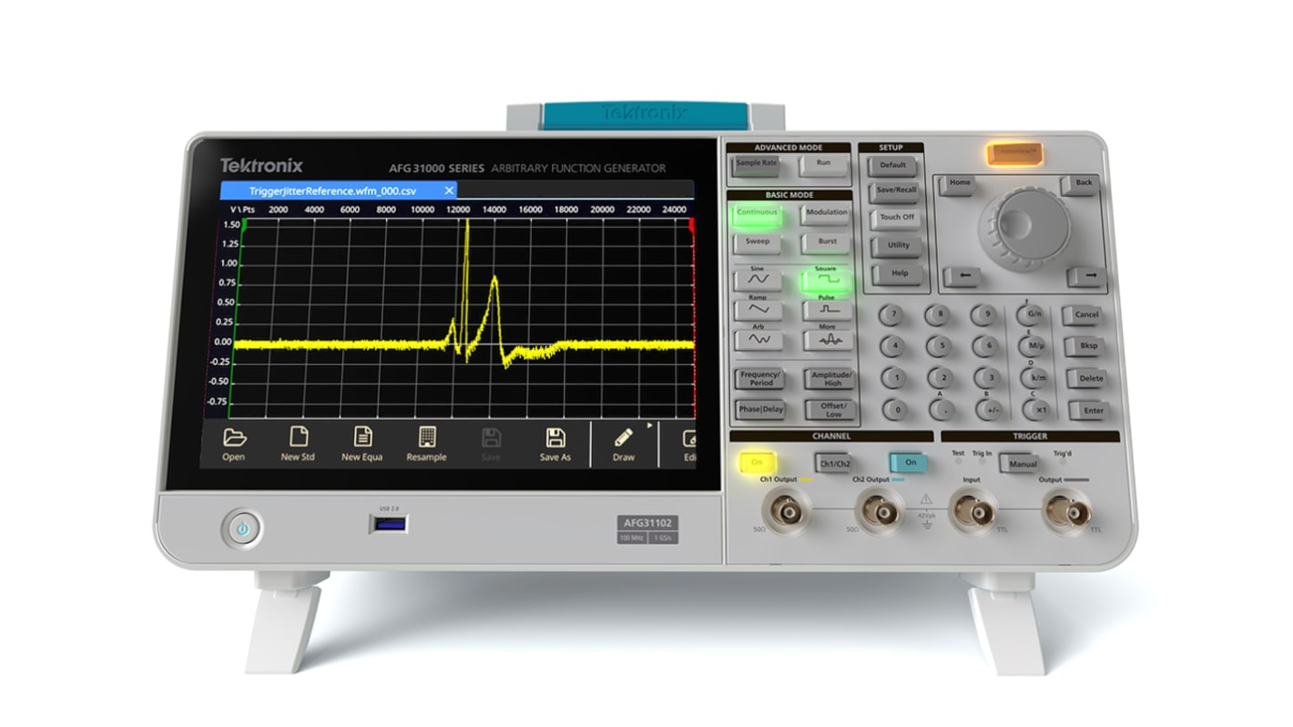
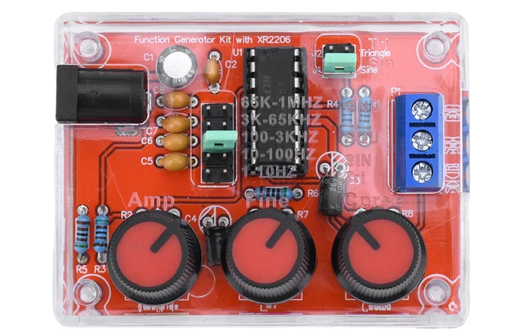

Il mercato della strumentazione
Professional grade: costi elevati, specifiche garantite, riferibilità.
Entry-Level / Educational: Costi accessibili (100−300€), specifiche dichiarate, diffusi nelle scuole.
Low-Cost / Hobbyist: accessibilità, specifiche «dichiarate», incertezza spesso ignota.
FY8300S ≈ 200 €
Tektronix AFG31152 ≈ 11.000 €
DIY XR-2206 kit≈ 5 €

Slide 3
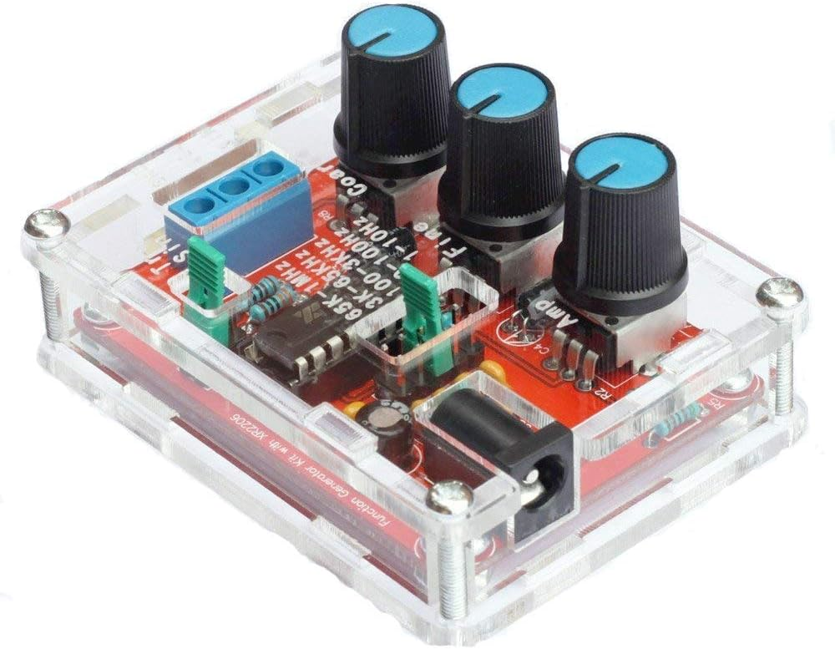
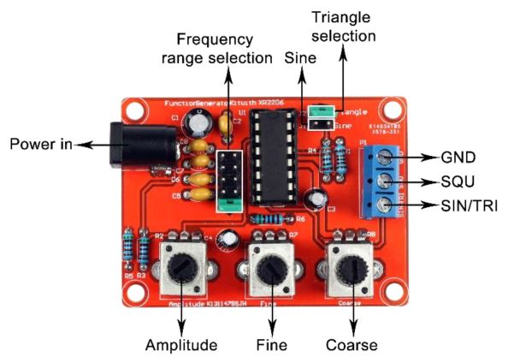
Il Device Under Test (DUT): Kit XR2206
Core: Chip monolitico XR-2206.
Costo: ≈4€ su Aliexpress
Tipologia: Kit Fai-da-te.
Forme d'onda: Sinusoidale, Triangolare, Quadra.
Range di Frequenza (Dichiarato): 1 Hz−1 MHz.
Alimentazione: 9−12 V DC.
Impedenza di uscita: 600 Ω.

Slide 4
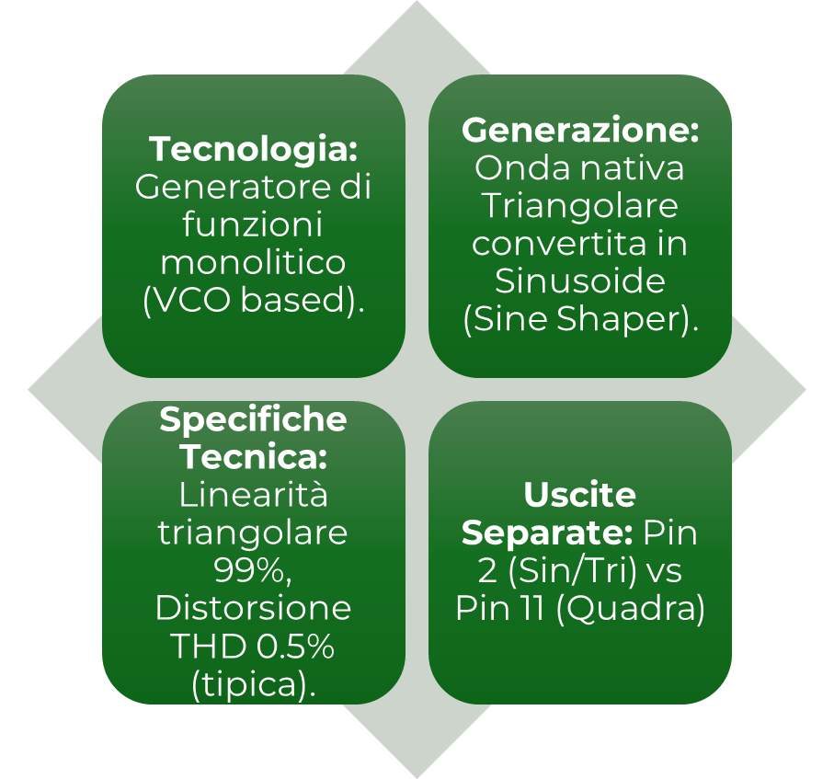
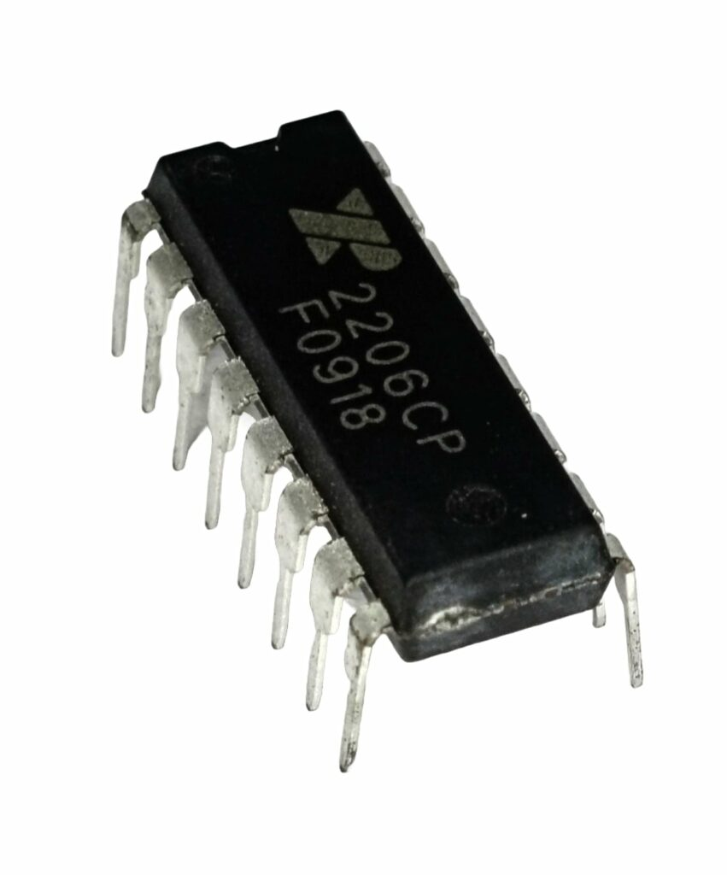
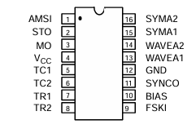
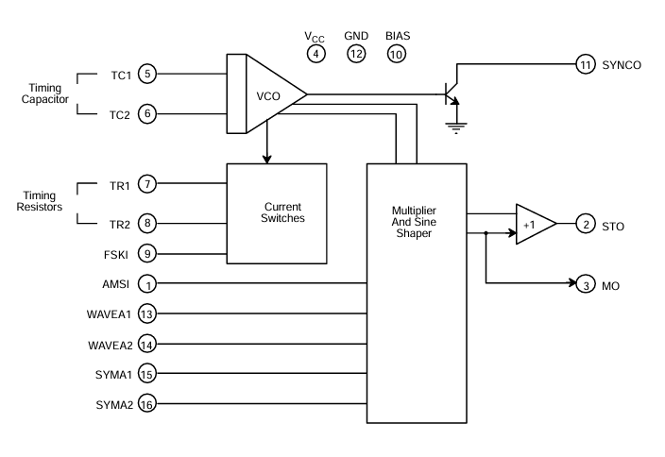
Il chip monolitico XR2206

Slide 5

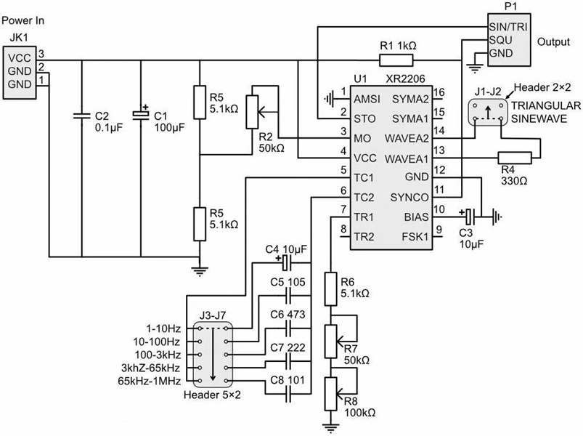




La rete esterna del kit
Range in frequenza: Jumper per commutare il condensatore di timing, Header J3-J7
Selezione Tri/Sin: Jumper per selezionare la forma d’onda da generare, Header J1-J2
Regolazione Frequenza: Due potenziometri per variare la resistenza temporale.
Controllo Ampiezza: Potenziometro dedicato alla regolazione del guadagno, attivo solo su forme d'onda Sinusoidale e Triangolare
Alimentazione: Ingresso standard 9−12 V DC.

Slide 6
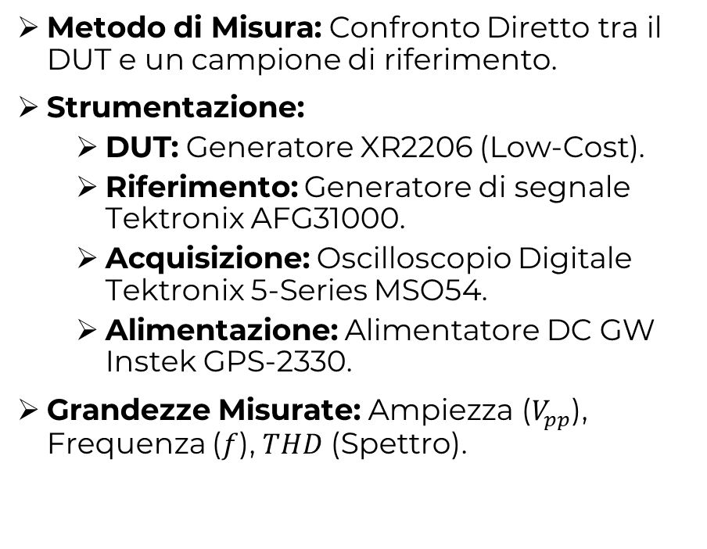
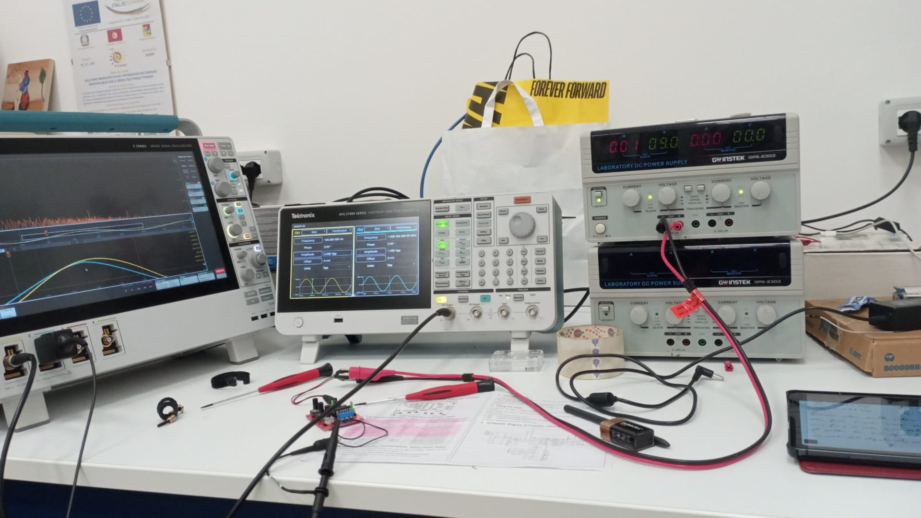
Il setup del laboratorio

Slide 7
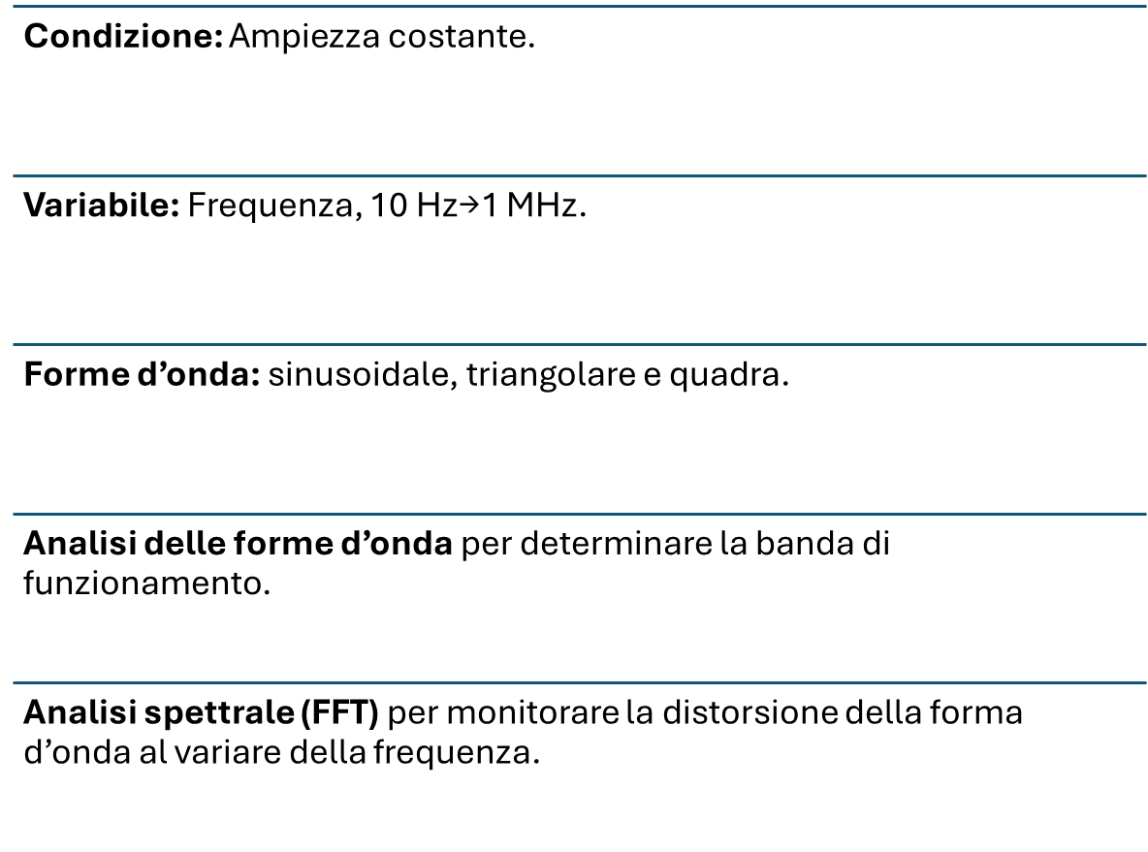
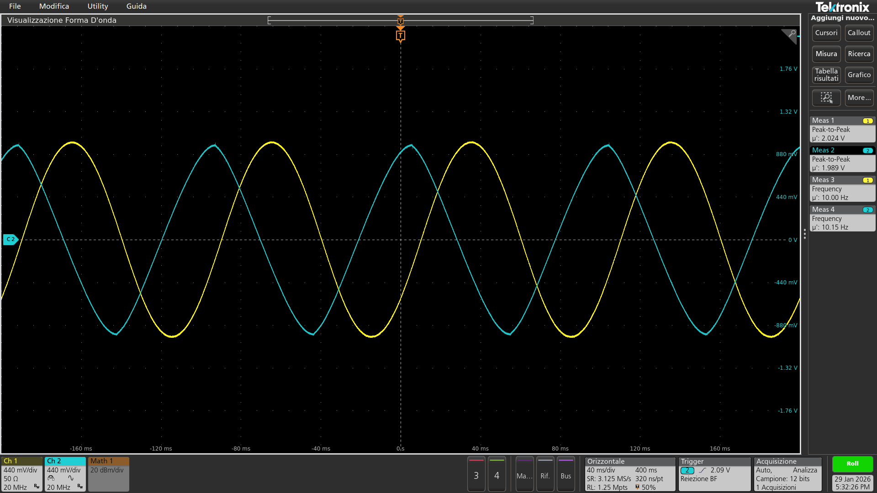
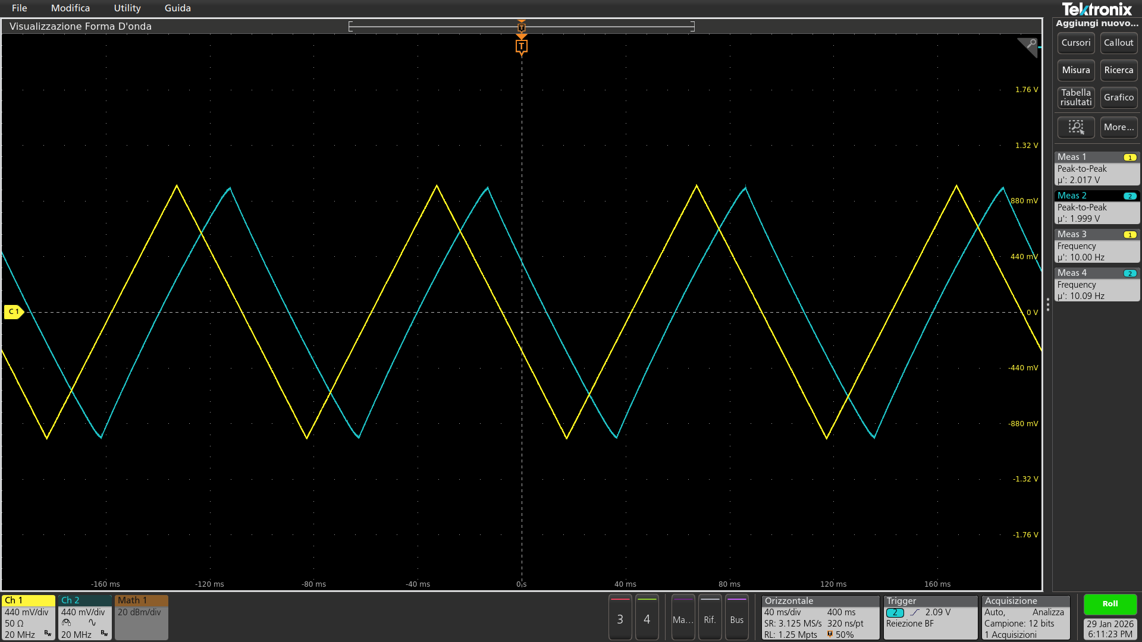
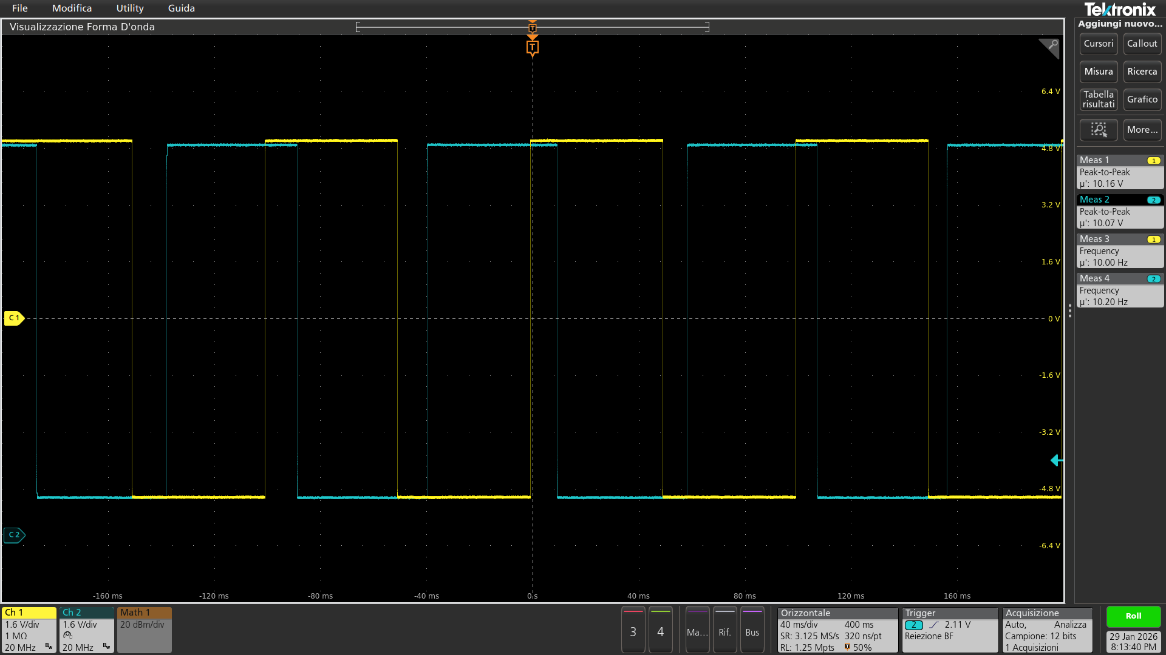
Analisi in frequenza

Slide 8
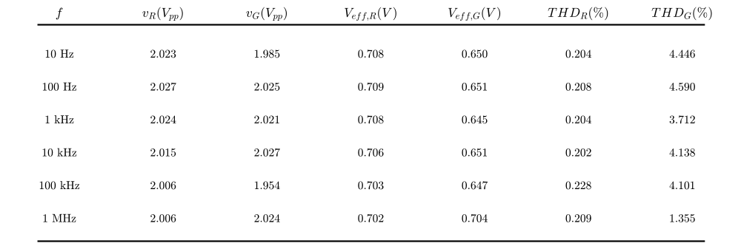
Analisi in frequenza: sinusoide

Slide 9
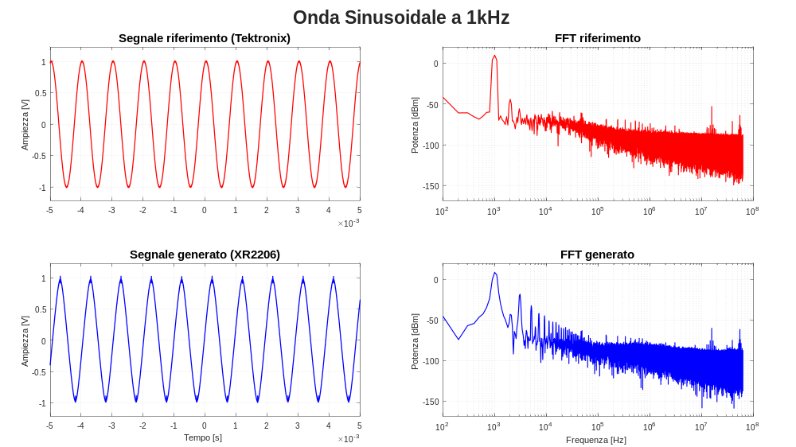
Analisi in frequenza: sinusoide

Slide 10
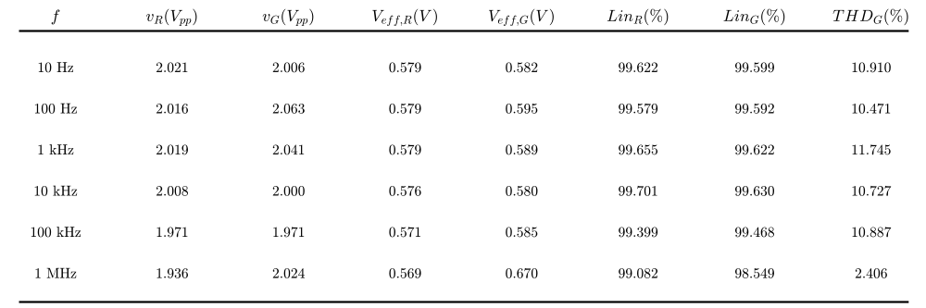
Analisi in frequenza: triangolare

Slide 11
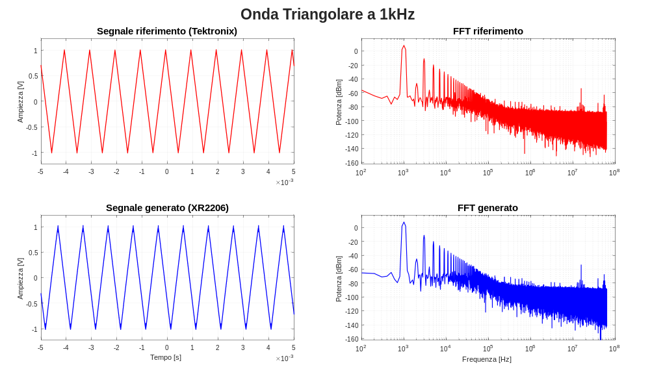
Analisi in frequenza: triangolare

Slide 12
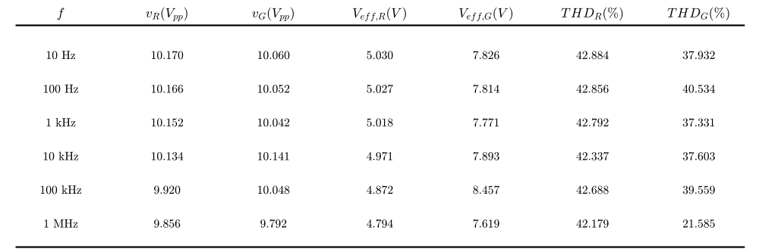
Analisi in frequenza: quadra

Slide 13
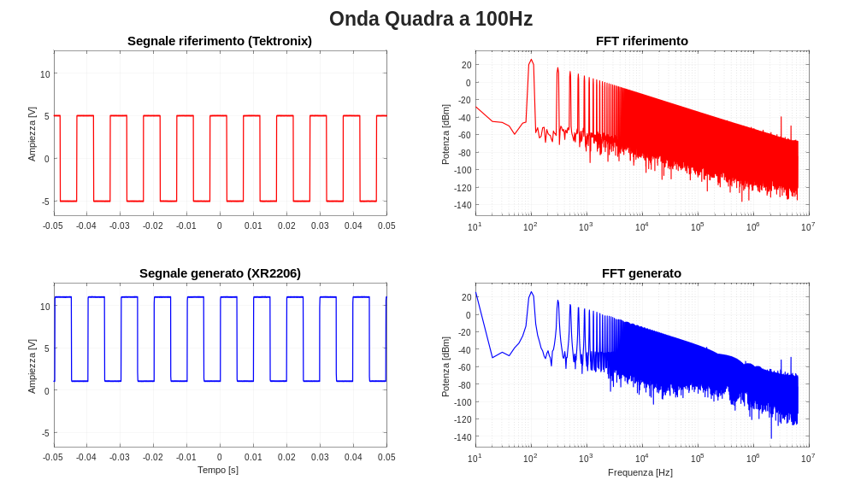
Analisi in frequenza: quadra

Slide 14
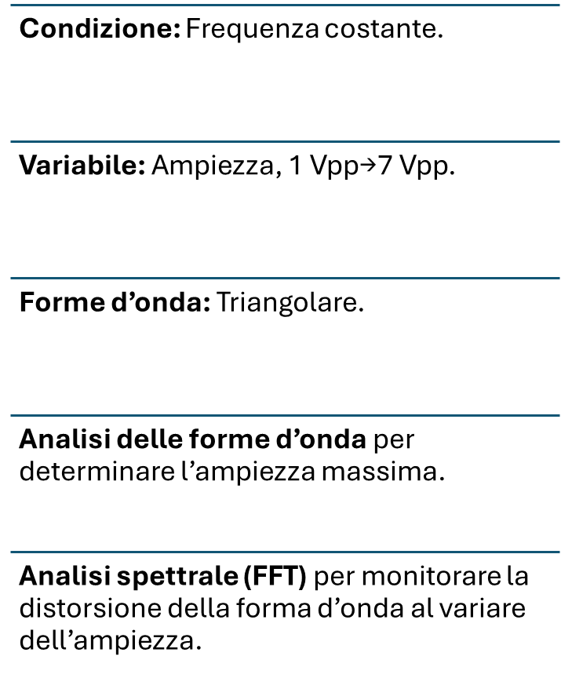
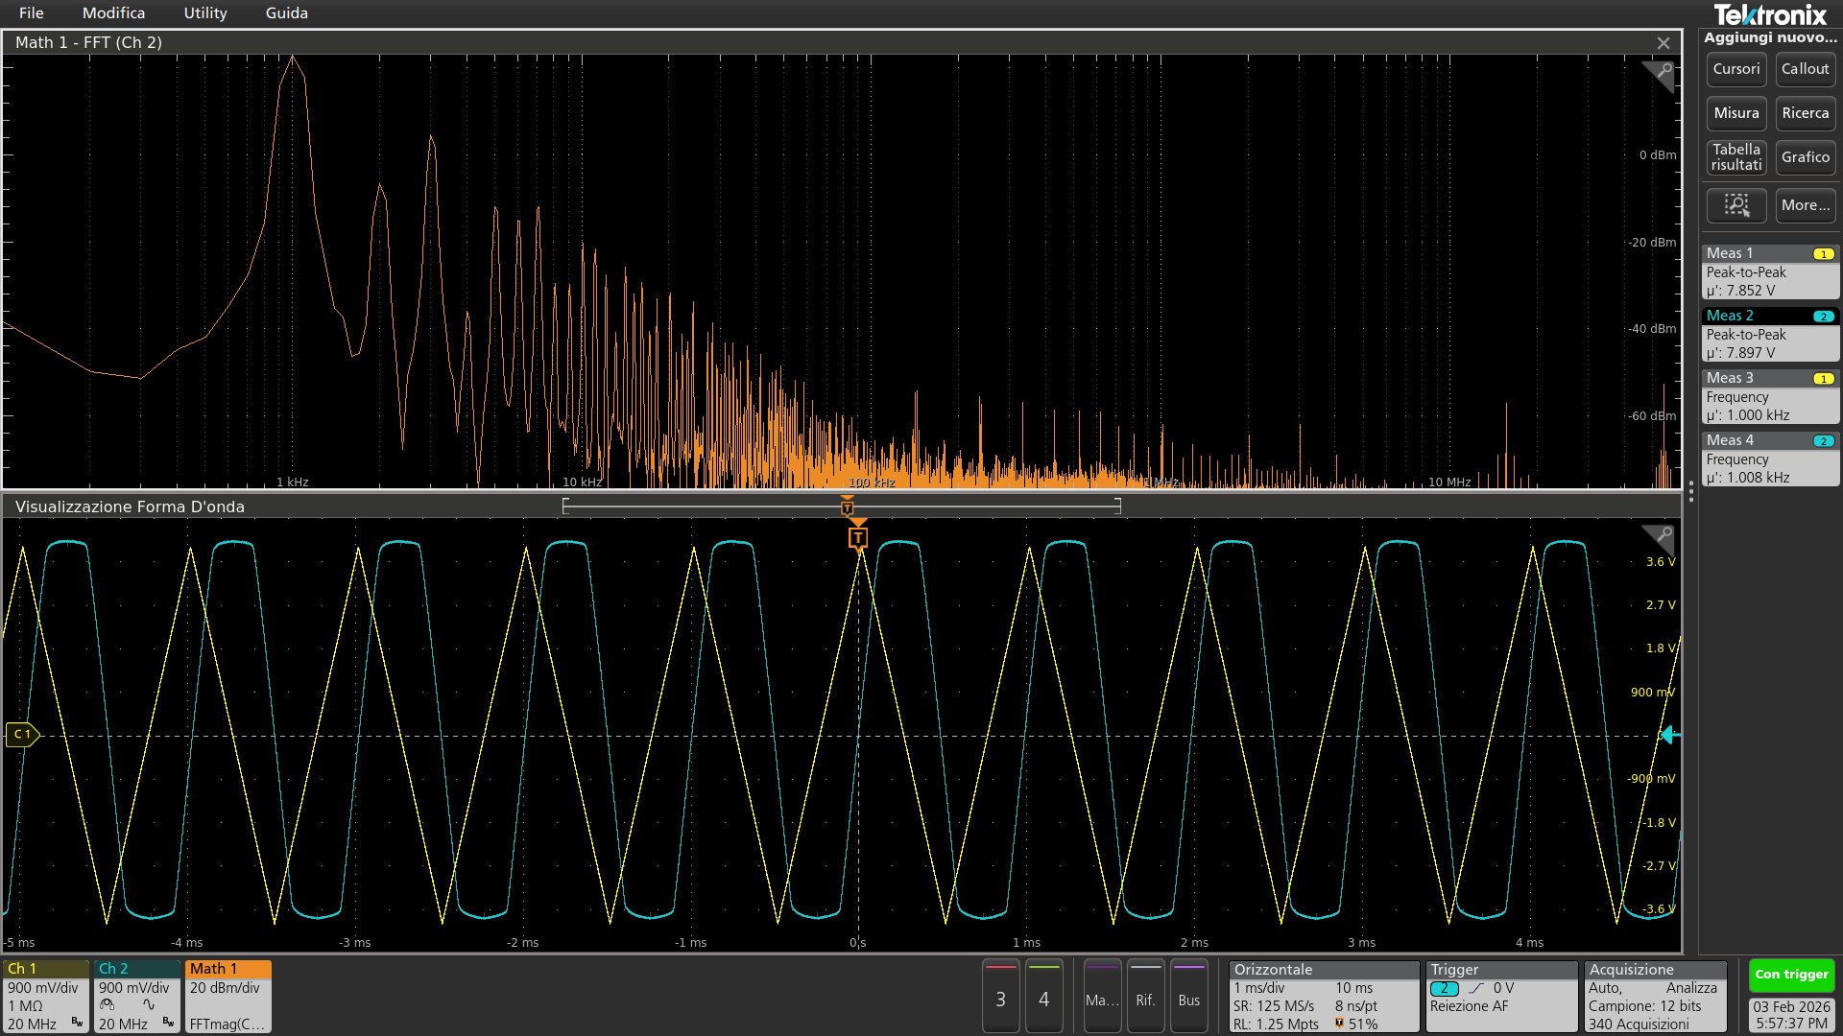
Analisi in ampiezza

Slide 15
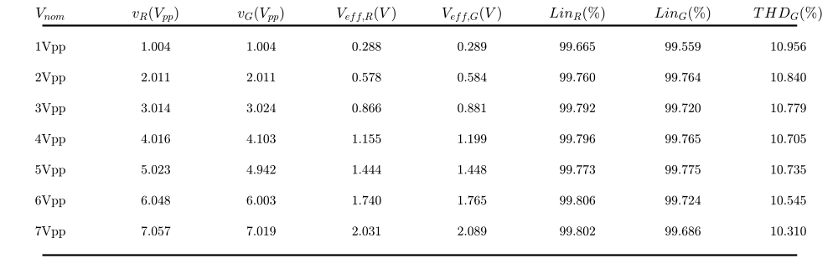
Analisi in ampiezza: risultati

Slide 16

Conclusioni
La sinusoide presenta ampiezza ridotta rispetto alla triangolare.
Core del VCO (Triangolare): Eccellente con una Linearità misurata ≈ 99%.
Limiti Dinamici (Quadra/Sin): Performance limitata alle alte frequenze.
Verdetto Finale: Dispositivo valido per banda audio/hobbistica.

Slide 17

Grazie per l’attenzione

